Slide 1
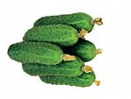
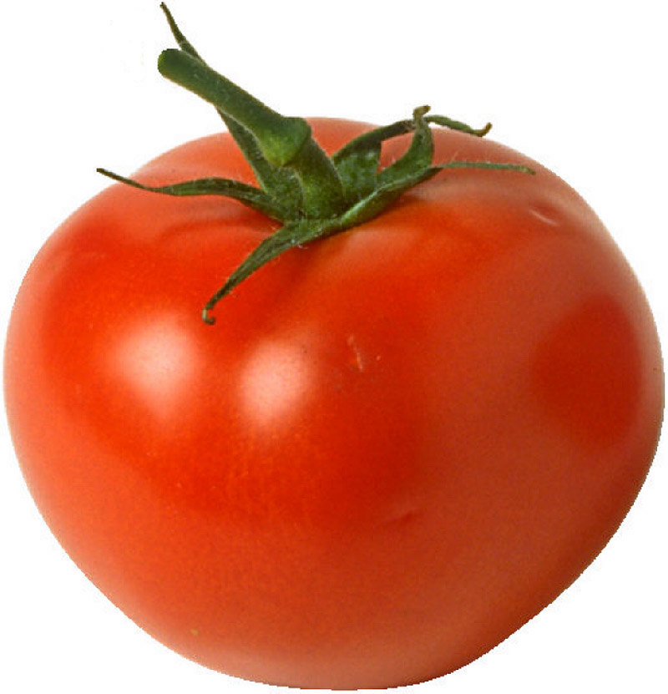
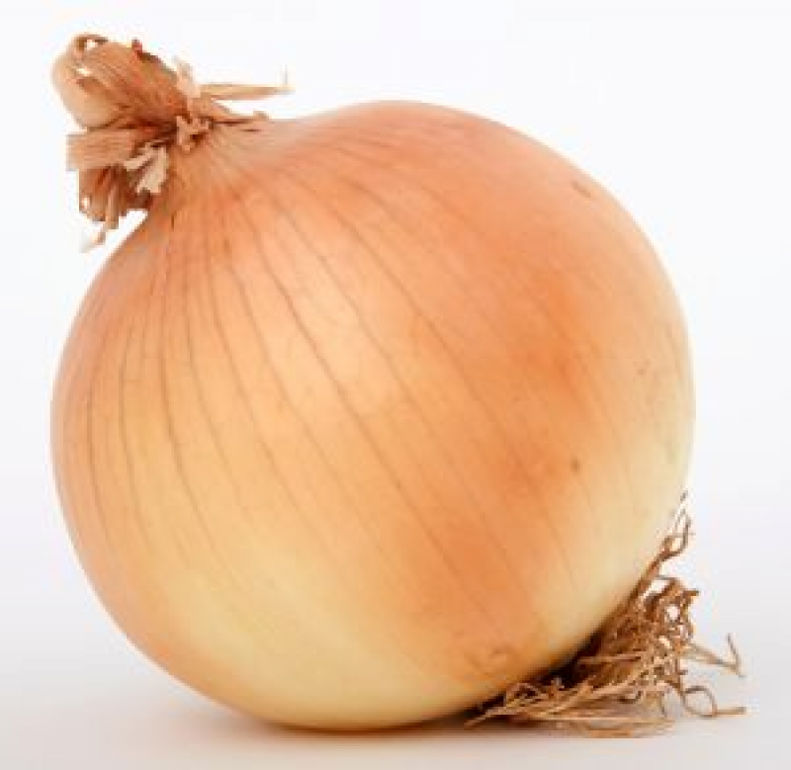

Slide 2
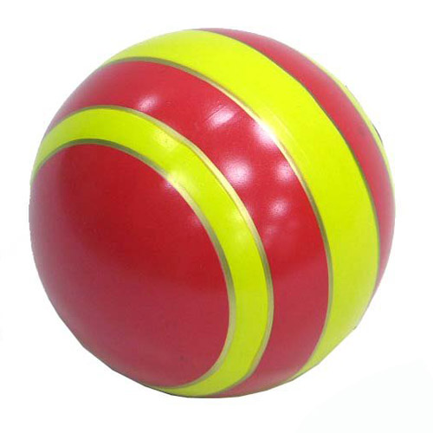

Slide 3
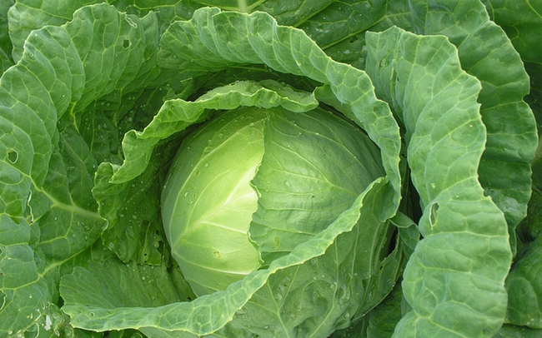
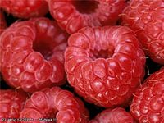
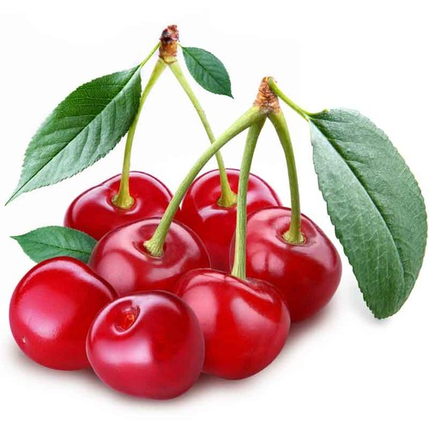

Slide 4
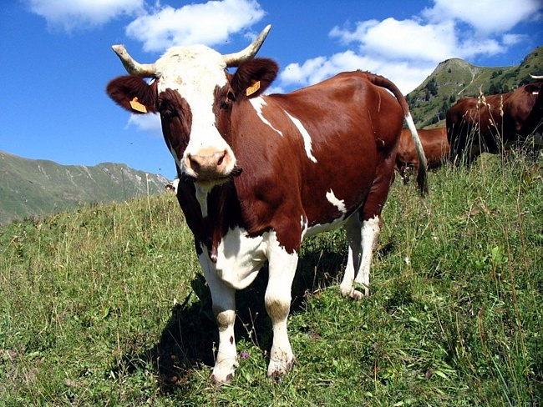
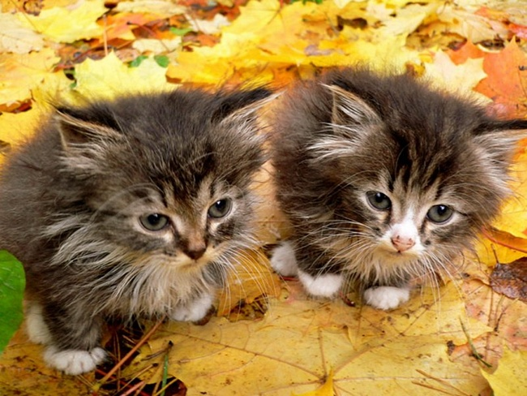
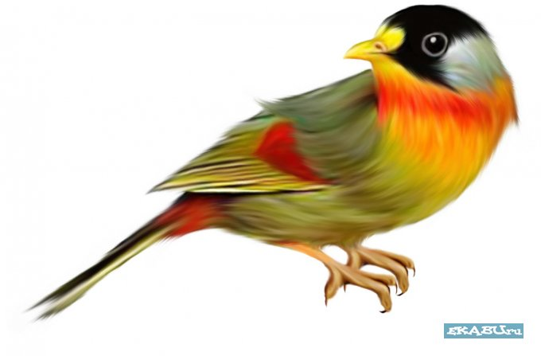

Slide 5
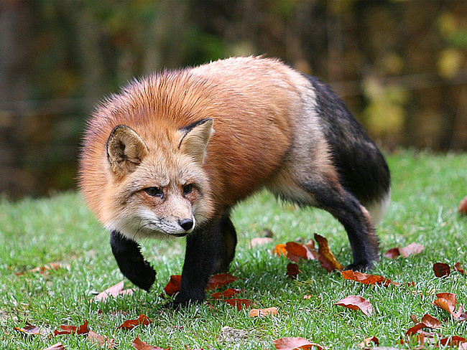
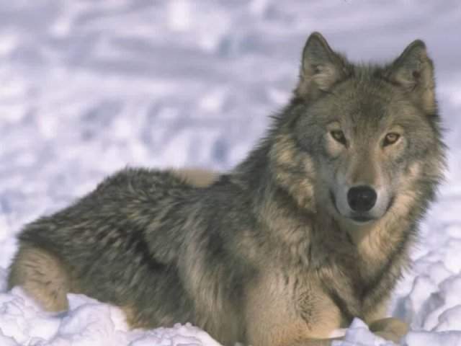
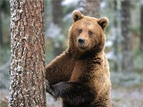

Slide 6
Дождик поливает, листья опадают, На улице холодает, когда это бывает?

Slide 7
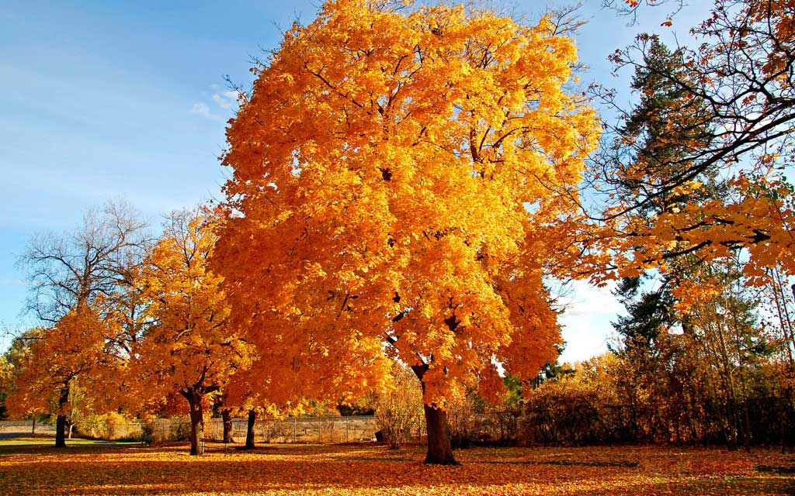

Slide 8
Листья разные кружатся, На землю ковриком ложатся. Ярких листьев хоровод Осень с ветром к нам несет?

Slide 10
Он от засухи спасает, Лес он лечит и питает, Под него ты попадешь, Домой сухим ты не придешь!

Slide 12
Жёлтое, круглое, По небу гуляет, Всех деток, согревает!

